Slide 1
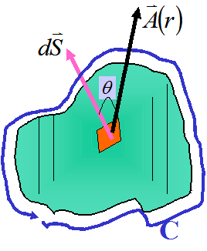
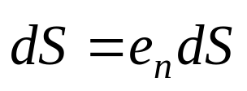
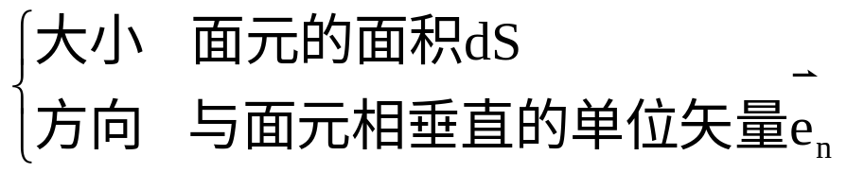



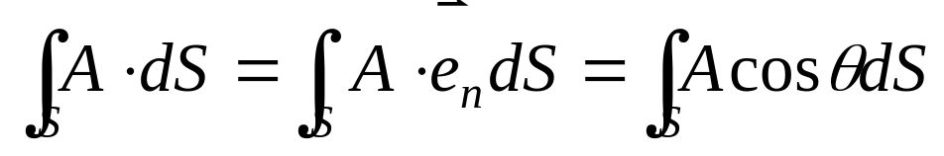
§1.4 矢量场的通量及散度 高斯散度定理
1、矢量场的通量
  面元矢量：
(1) 开表面上：由选定的闭合环线C，按右手螺旋法则取拇指方向
(2) 闭合面上：闭合面的外法线方向
在矢量场 中则场量穿过该面元的通量定义为
将曲面S上各面元的通量相加，表示：矢量场 穿过曲面S的通量，
即

Slide 2

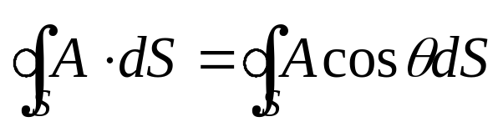
§1.4 矢量场的通量及散度 高斯散度定理
矢量线也称为通量线，场矢量 则可称为通量面密度矢量
闭合曲面S的通量 具有特殊意义.(画图)
> 0 ,有净通量穿出，闭合面内必存在产生矢量场的正源；
< 0 ,有净通量流入，闭合面内必存在吸收矢量线的负源（沟）；
= 0，表示流入体积内和流出的流量相等，即体积内源和沟的总和为0，或既无源也无沟；
产生通量的正源和负源统称为通量源

Slide 3
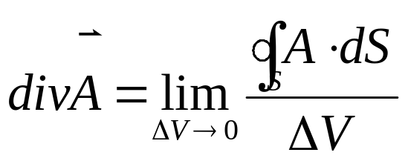
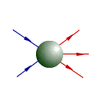
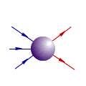
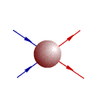
§1.4 矢量场的通量及散度 高斯散度定理
2、矢量场的散度
定义：
物理意义：是一个标量，表示矢量场穿出包围该点单位体积的闭合面的通量，又称通量源密度（体密度），绝对值代表矢量场各点的通量源强度
divA ≠ 0 有源场/有散场
若divA处处为0， 无源场/管形场
div A= ρ>0 (正源)
div A= −ρ<0 (负源)
div A= 0 (无源）
Notes:
divA = 0 无源场/管形场

Slide 4
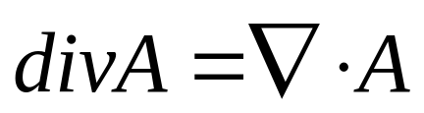
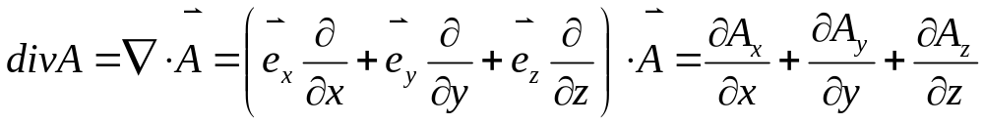
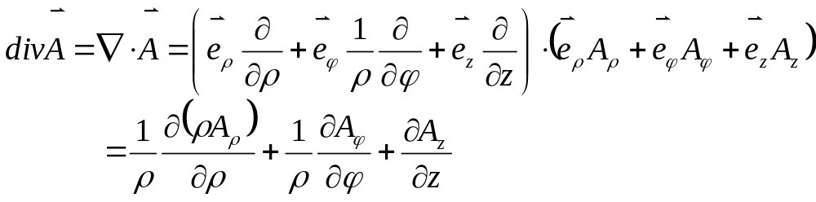
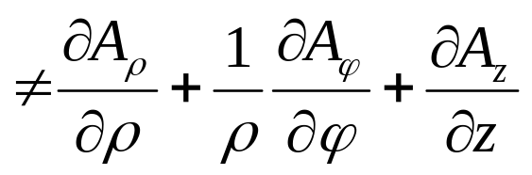
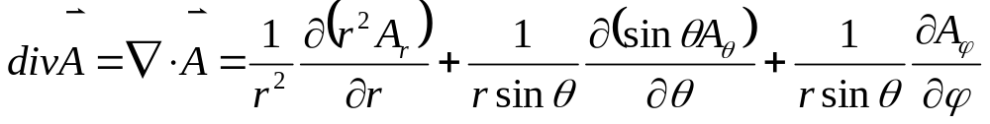
§1.4 矢量场的通量及散度 高斯散度定理
散度的计算公式:
直角坐标系:
圆柱坐标系:
球坐标系:

Slide 5
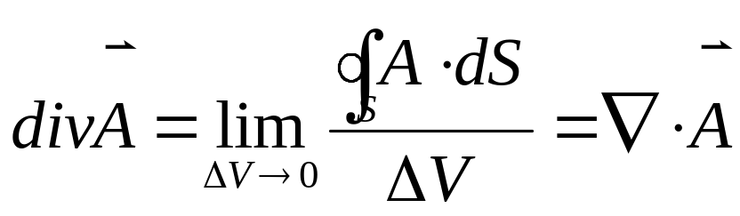
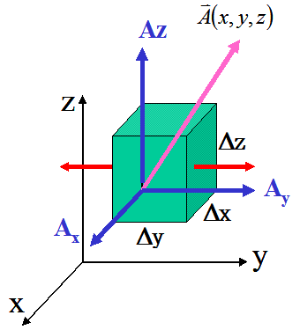
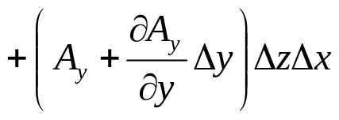
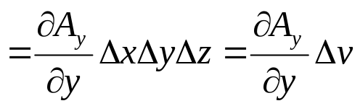

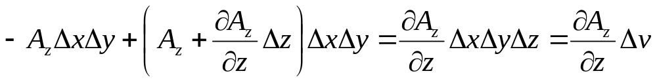
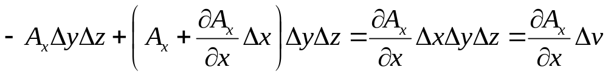
§1.4 矢量场的通量及散度 高斯散度定理
仅在直角坐标系中简单证明：
使ΔV→0,以所求点（x,y,z）为顶点作一平行立方体， 3个边分别为Δx，Δy，Δz，则Δv＝ΔxΔyΔz，分别计算三对表面穿出的矢量A的通量
左右 :
上下:
前后:

Slide 6
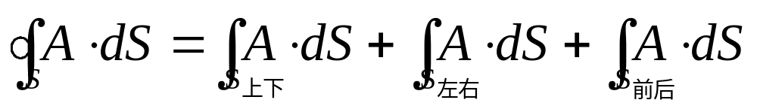
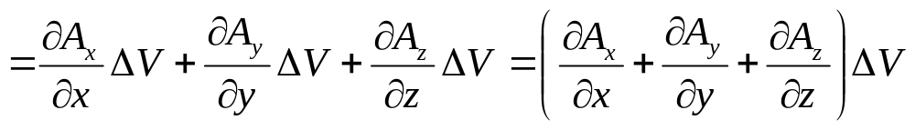
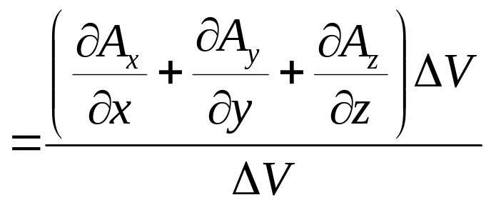
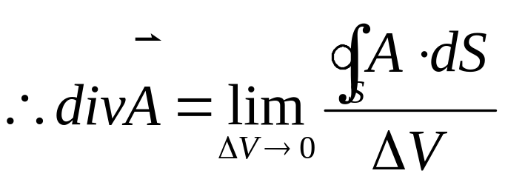
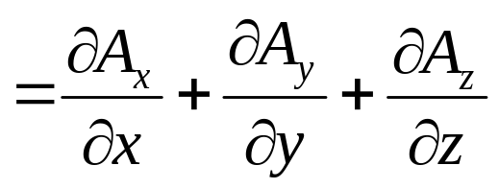
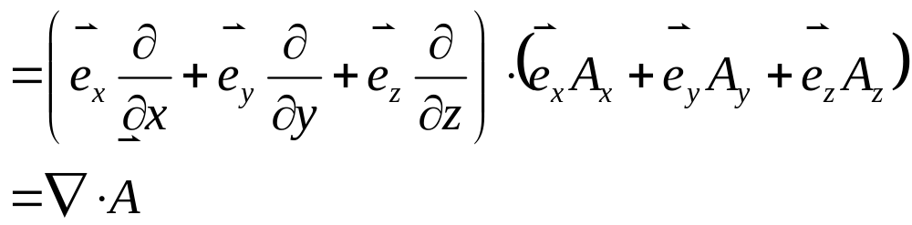
§1.4 矢量场的通量及散度 高斯散度定理
可求得三对表面穿出的矢量A的总通量为

Slide 7
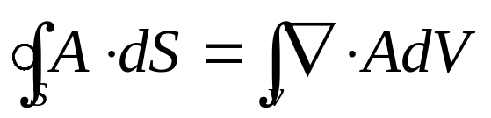

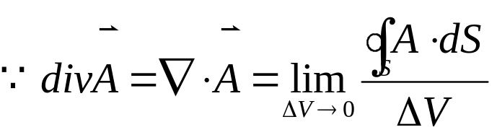
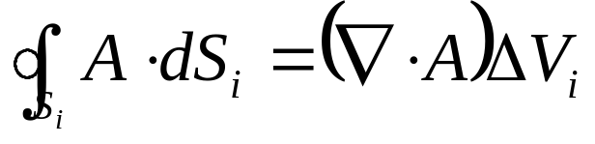
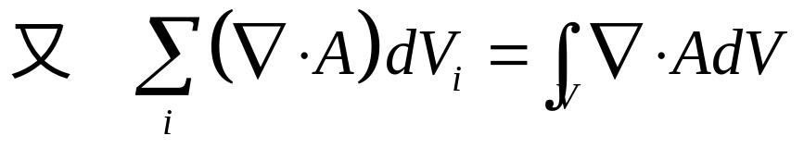
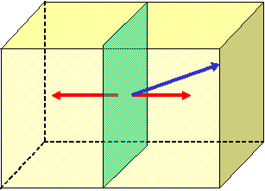
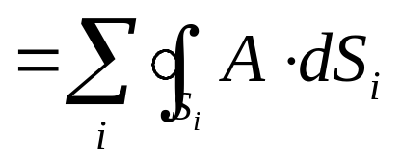
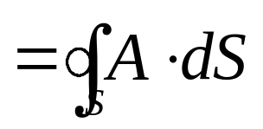
§1.4 矢量场的通量及散度 高斯散度定理
3、高斯散度定理
定理：若矢量场A的各分量在给定空间区域内有一阶连续偏导数，则矢量场A通过闭合面S的通量，等于A的散度在闭合面S所围体积V内的体积分，即：
证明：先将闭合面S所包围的体积V分成N个小体积元

Slide 8
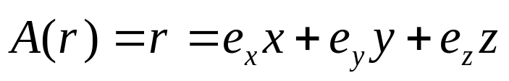
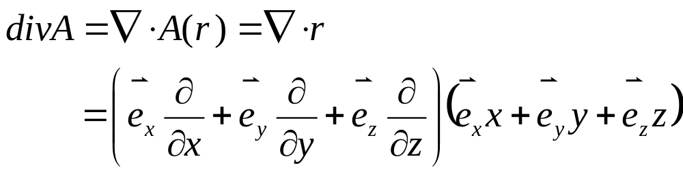
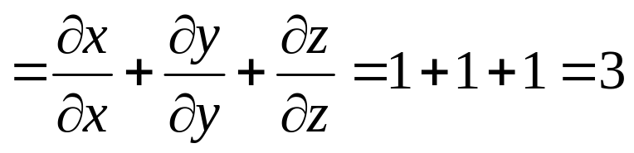

§1.4 矢量场的通量及散度 高斯散度定理
4、举例
例1: 求空间任一点处位置矢量构成的位置矢量场A(r)的散度.
解：
（1）直角坐标系中：
（2）圆柱坐标系与球坐标系中同样可求得：

Slide 9
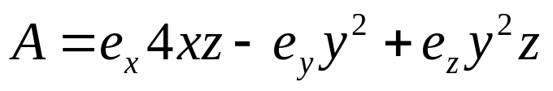
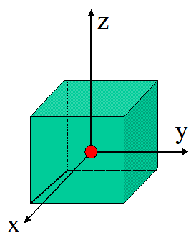
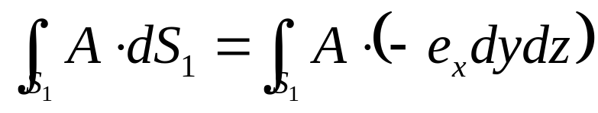
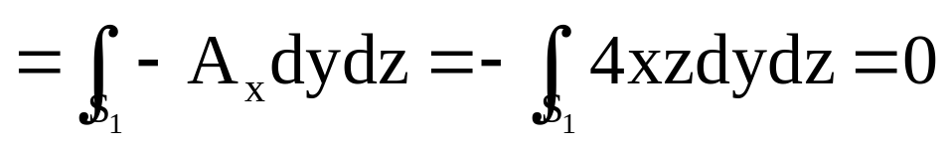
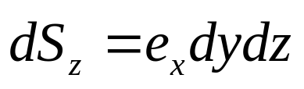
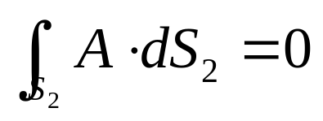
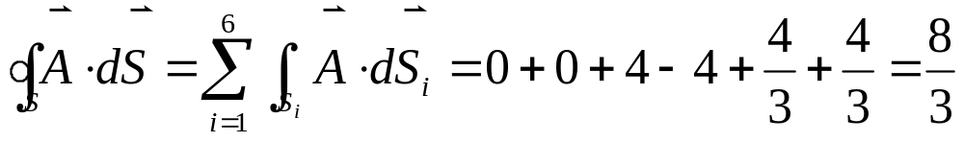
§1.4 矢量场的通量及散度 高斯散度定理
例2: 矢量场 求：矢量A通过中心位于坐标原点的正立方体（-1≤ x≤1, -1≤ y≤1, -1≤ z≤1 ）表面的通量
法1: 分别求正方体6个表面上矢量的通量
在x＝－1的表面S₁上：
在x＝1的表面S₂上:
类似可求得其他四个面上的通量
所以

Slide 10
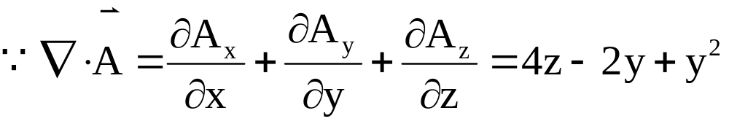
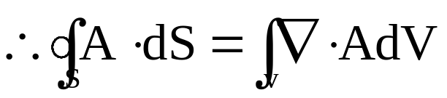
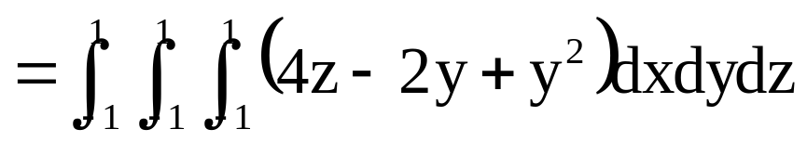
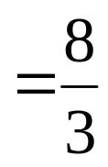
§1.4 矢量场的通量及散度 高斯散度定理
法2: 利用高斯定理

Slide 11

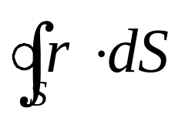
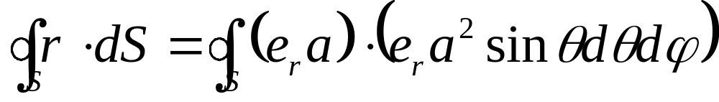
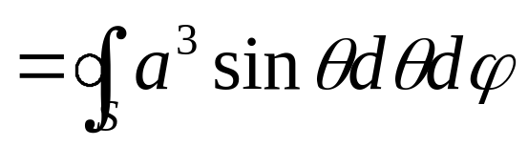



§1.4 矢量场的通量及散度 高斯散度定理
例3: 半径为a，球心位于原点的球面S上任意点的位置矢量为
试计算
法1：直接求通量, 采用球坐标系，
法2：利用散度定理
Notes:
2

